Slide 1
게임기업
03
게임기업

Slide 2
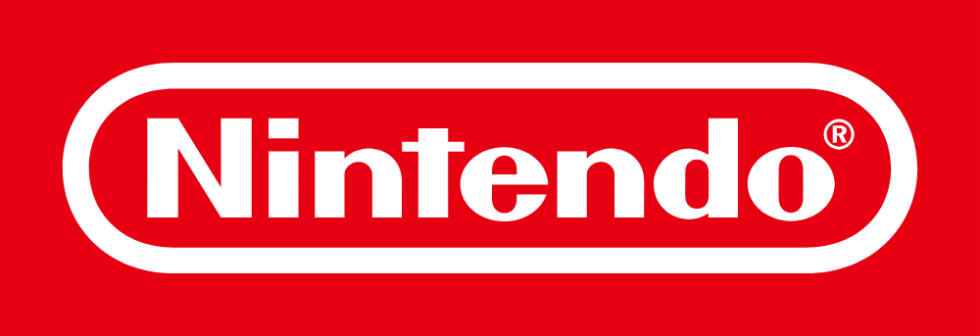
게임기업
03
닌텐도주식회사

Slide 3
게임기업
03
일본 제국 메이지22년(1889년 9월 23일)
야마우치 후사지로
닌텐도 카루타(任天堂骨牌)창업

Slide 4
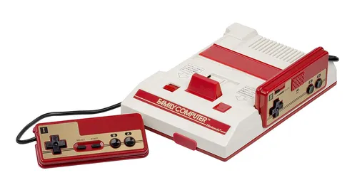
게임기업
03
1980년쯤까지 여러 사업이 실패
동키콩 아케이드 게임으로 살아남
1983년 패미컴(ファミコン) 발매

Slide 5
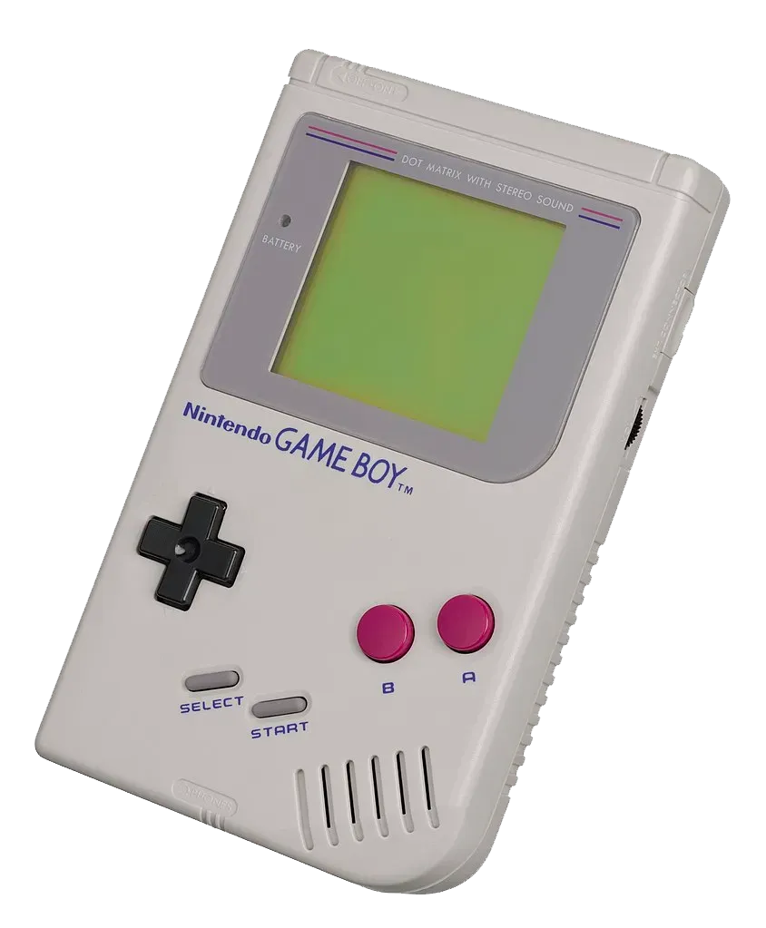
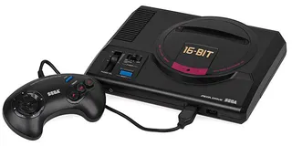
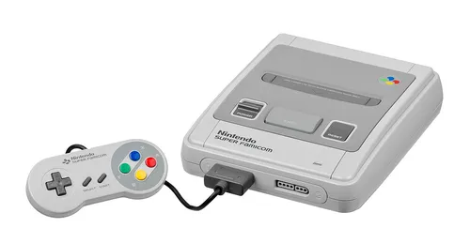
게임기업
03
1989년 게임보이 개발
1988경쟁사 세가 메가 드라이브/제네시스 출시
2년뒤 슈퍼 패미컴 출시

Slide 6
게임기업
03
1990년 소닉 더 헤지혹 대성공
비디오 게임 산업 2인자에 세가가 올라옴
이후 닌텐도 소니와 프로젝트를 계약함(PlayStation)

Slide 7

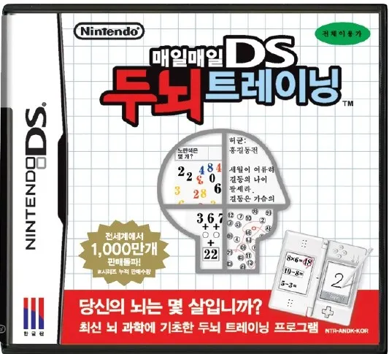
게임기업
03
2005년 DS 발매
닌텐도 전연령 겨냥 게임 개발
(닌텐독스, 두뇌 트레이닝 시리즈, 동물의 숲)

Slide 8
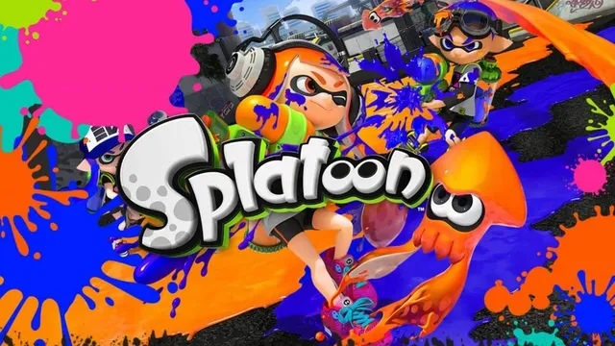
게임기업
03
2015년 닌텐도 모바일 시장 진출
스플래툰 발매

Slide 9

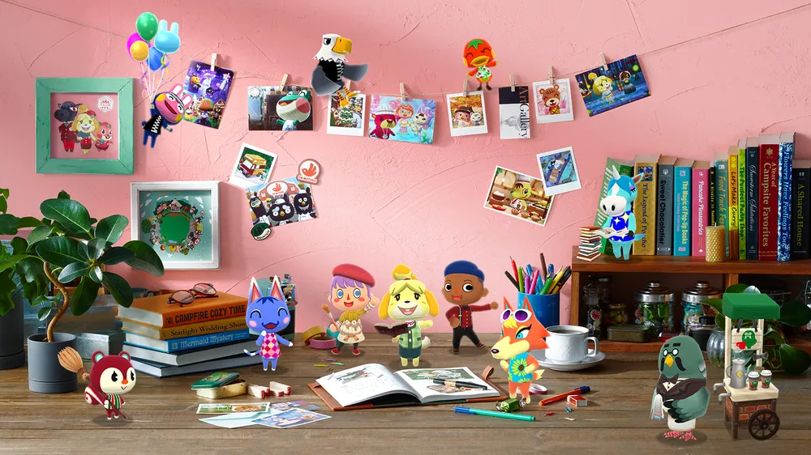
게임기업
03
2016년 파이어 엠블렘, 동물의 숲 모바일 버전
출시 발표
(파이어 엠블렘 히어로즈,동물의 숲 포켓 캠프)

Slide 10
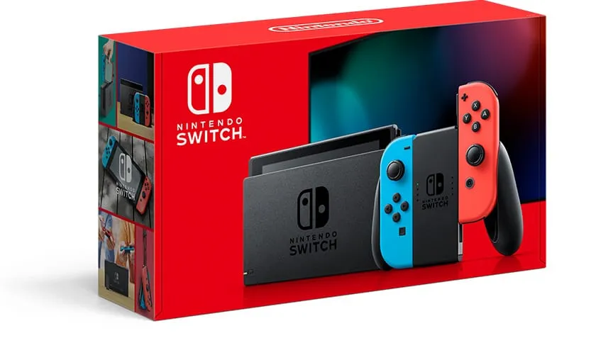
게임기업
03
2016년 10월 20일, NX가 Nintendo Switch로 정식 공개

Slide 11
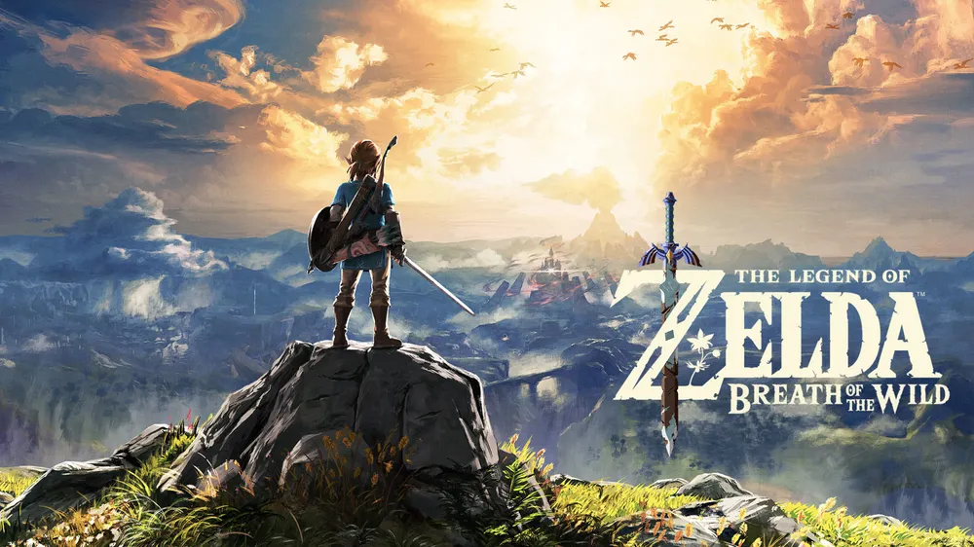
게임기업
03
2017년 3월 3일 닌텐도 스위치 발매
젤다의 전설 브레스 오브 더 와일드(일명 야숨) 발매

Slide 12
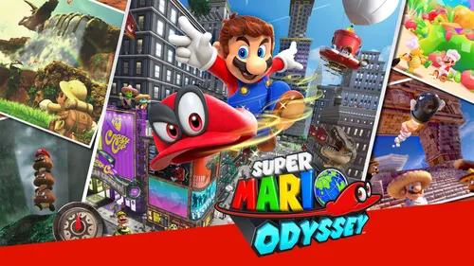
게임기업
03
2017년 10월 27일 슈퍼마리오 오디세이
E3 2017 최고의 게임

Slide 13
게임기업
03
2019년 스위치 일본 내 판매량 PS4(+Pro) 판매량 추월
2019년 10월 31일 닌텐도 10년만에 최고 영업이익 기록

Slide 14
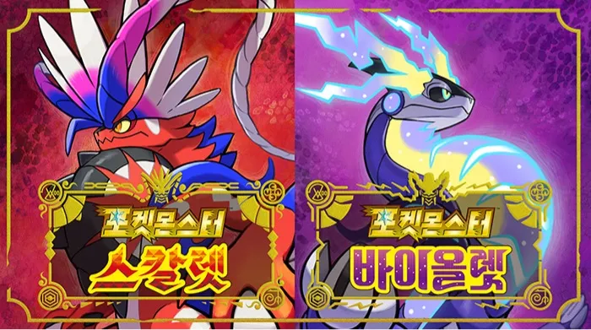
게임기업
03
2022년 11월 18일
포켓몬스터 스칼렛 · 바이올렛(스바) 발매

Slide 15
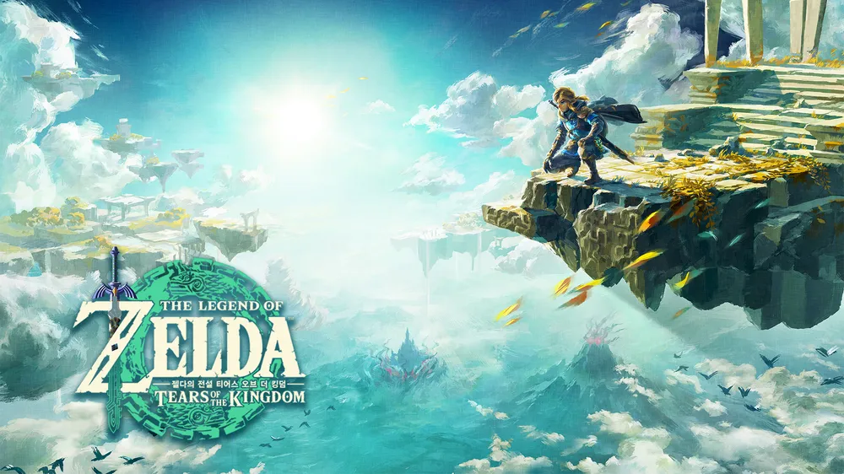
게임기업
03
2023년 5월 12일
젤다의 전설 티어스 오브 더 킹덤 (일명 왕눈) 발매

Slide 16
게임기업
03
스위치 발매 소프트웨어 판매 속도 공동 1위에 오름
2024년 닌텐도 스위치 세대교체 발표
이후 2025 스위치 2 발매 이후의 행보가 궁금함

Slide 17
자료 출처
https://welcon.kocca.kr/ko/biz-culture/10
https://m.blog.naver.com/voicec/223544605300
https://www.seikowatches.com/kr-ko/products/presage/presage-craftsmanship-info

Slide 18
감사합니다
제작: 일본어일본학과 22546240 김선주

